Slide 1
UNIVERSIDADE ABERTA DO SUS UNIVERSIDADE FEDERAL DE PELOTAS CURSO DE ESPECIALIZAÇÃO EM SAÚDE DA FAMÍLIA MODALIDADE A DISTÂNCIA
Melhoria da Assistência ao Pré-Natal, Unidade Central de Saúde - Santo Augusto - RS
SIMONE MARTINS ABREU
Orientadora: Maria Fernanda Espíndola

Slide 2
Caracterização do município

Slide 3
Santo Augusto é um município do Noroeste do Estado do Rio Grande do Sul, com uma população de 13.899 habitantes. No momento possui quatro Unidades de Saúde (duas inauguradas em 2014). O município conta ainda com um Hospital Geral de pequeno porte, ao qual são encaminhados os casos de urgência/emergência.

Slide 4
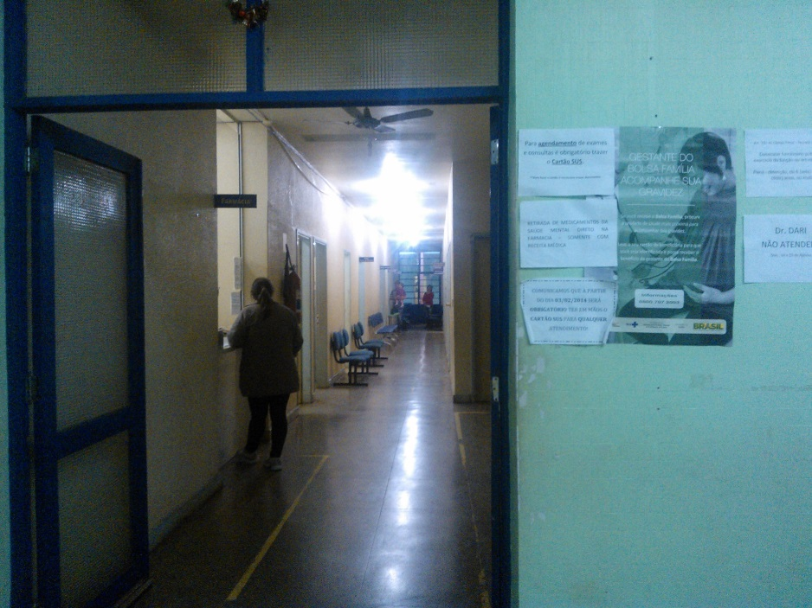
CARACTERIZAÇÃO DA UNIDADE

Slide 5
IMPORTÂNCIA DA AÇÃO PROGRAMÁTICA
Melhorar a qualidade do atendimento de gestantes e puérperas da área de abrangência bem como dar continuidade a esse atendimento.

Slide 6
INTRODUÇÃO
O presente trabalho foi realizado como parte das atividades do Curso de Especialização em Saúde da Família. O projeto de Intervenção foi construído a partir da análise situacional e estratégica de atendimento, visando qualificar o pré-natal.

Slide 7
SITUAÇÃO DA AÇÃO PROGRAMÁTICA NA UNIDADE ANTES DA INTERVENÇÃO
População presente na unidade de saúde;
Ausência de registros das consultas realizadas;
Não ocorre a busca ativa das faltosas;
Agendamento ineficaz;
equipe multiprofissional sem integração;
atividades educativas ainda em fase de desenvolvimento;
consulta de enfermagem ocorre apenas esporadicamente.

Slide 8
JUSTIFICATIVA Baseando-se na necessidade de qualificar e organizar as ações da assistência se optou por “Melhorar a assistência ao pré-natal e puerpério”, desenvolvendo ações que beneficiem os usuários e facilitem o acesso ao atendimento, visando um acompanhamento continuado.

Slide 9
POPULAÇÃO ALVO
A população alvo da Intervenção consiste de gestantes e puérperas da área de abrangência, atualmente de acordo com a estimativa do IBGE é de 151 gestantes.

Slide 10
OBJETIVO GERAL DA INTERVENÇÃO Melhorar a assistência ao pré-natal e puerpério realizado na Unidade Central de Saúde.

Slide 11
OBJETIVOS ESPECÍFICOS
Ampliar a cobertura de pré-natal;
Melhorar a adesão ao pré-natal;
Melhorar a qualidade da atenção ao pré-natal e puerpério realizado na Unidade;
Melhorar o registro das informações;
Mapear as gestantes de risco;
Promover a saúde no pré-natal.

Slide 12
METODOLOGIA
A intervenção ocorreu num período de 16 semanas tendo como público-alvo as gestantes e as puérperas residentes na área de abrangência da UBS.
Para a coleta dos indicadores para a intervenção foi elaborada uma planilha eletrônica para digitação dos dados, uma ficha de acompanhamento das gestantes, e a implantação dos prontuários.

Slide 13
LOGISTICA
Estabelecimento da utilização do Manual do pré-natal;
Capacitação da equipe;
Elaboração e impressão de fichas-espelhos;
Informação a comunidade sobre a importância da realização do pré-natal;
Organização dos registros;
Busca ativa das faltosas;
Atividades educativas coletivas desenvolvida pela equipe multiprofissional;
Atualização da planilha eletrônica;
Revisão das fichas-espelho;

Slide 14
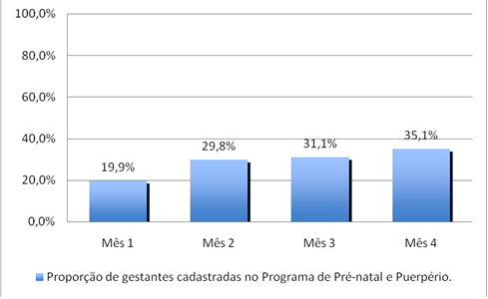
OBJETIVOS, METAS E RESULTADOS
OBJETIVO 1 - AMPLIAR A COBERTURA DO PRÉ-NATAL:
Meta 1- ampliar a cobertura das gestantes residentes na área adstrita, em 50%.

Slide 15
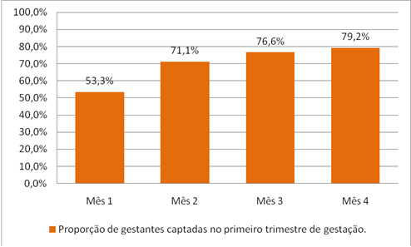
Meta 2: Garantir a captação de 50% das gestantes residentes na área de abrangência da Unidade de Saúde no primeiro trimestre de gestação.

Slide 16
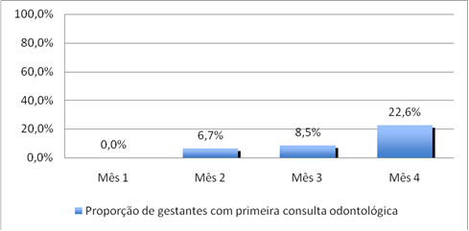
Meta 3: Ampliar a cobertura de primeira consulta odontológica, com plano de tratamento, para 50% das gestantes cadastradas.
Meta 4 do objetivo 1: Realizar primeira consulta odontológica em 50% das gestantes classificadas como alto risco para doenças bucais. Não obtivemos percentual nesse indicador devido a não apresentar nenhuma gestante classificada como de alto risco para doenças bucais pela odontóloga.

Slide 17
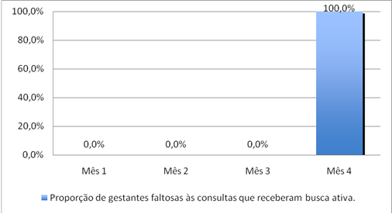
OBJETIVO 2: MELHORAR A ADESÃO AO PRÉ-NATAL
Meta 5 do objetivo 2: Realizar a busca ativa a 100% das gestantes faltosas as consultas de pré-natal.

Slide 18
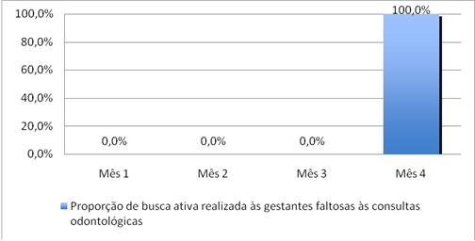
Meta 6 do objetivo 2. Fazer busca ativa de 100% das gestantes, com primeira consulta odontológica programática, faltosas às consultas.

Slide 19
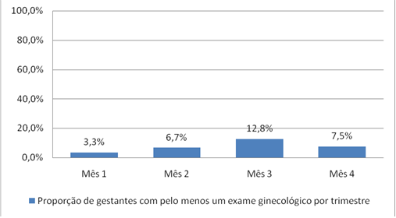
OBJETIVO 3: MELHORAR A QUALIDADE DA ATENÇÃO AO PRÉ-NATAL E PUERPÉRIO REALIZADO NA UNIDADE.
Meta 7 - do objetivo 3: Realizar pelo menos um exame ginecológico por trimestre em 100% das gestantes durante o pré-natal (apenas 4 das 53 gestantes).

Slide 20
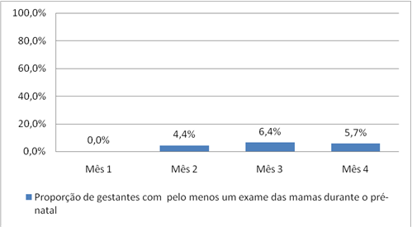
Meta 8 do objetivo 3: Realizar pelo menos um exame de mamas durante o pré-natal em 100% das gestantes que fizerem o pré-natal. Apenas em 3 das 53 gestantes acompanhadas, foi realizado o exame de mamas

Slide 21
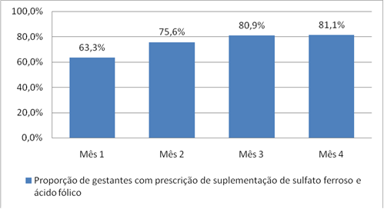
Meta 9 do objetivo 3: Garantir a prescrição de 100% de ácido fólico e sulfato ferroso, para as gestantes que fizerem o pré-natal (48 das 53 gestantes acompanhadas).

Slide 22
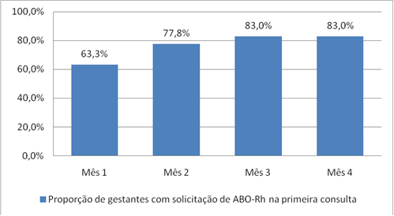
Meta 10 do objetivo 3: garantir a prescrição de 100% da solicitação de ABO-Rh na primeira consulta de pré-natal (44 das 53 gestantes acompanhadas).

Slide 23
Os indicadores abaixo ficaram todos iguais, sendo 44 das 53 gestantes acompanhadas), ficando abaixo do 100% estabelecido como meta

Slide 24
Meta 11 do objetivo 3: Garantir a 100% das gestantes a solicitação de hemoglobina/hematócrito em dia (um na primeira consulta e outro próximo à 30ª semana de gestação).
Meta 12 do objetivo 3: Garantir a 100% das gestantes a solicitação de glicemia de jejum em dia (um na primeira consulta e outro próximo à 30ª semana de gestação).
Meta 13 do objetivo 3: Garantir a 100% das gestantes a solicitação de VDRL em dia (um na primeira consulta e outro próximo à 30ª semana de gestação).
Meta 14 do objetivo 3: Garantir a 100% das gestantes a solicitação de exame de Urina tipo 1 com urocultura e antibiograma em dia (um na primeira consulta e outro próximo à 30ª semana de gestação).
Meta 15 do objetivo 3: Garantir a 100% das gestantes solicitações de testagem Anti-HIV em dia (um na primeira consulta e outro próximo à 30ª semana de gestação).
Meta 16 do objetivo 3: Garantir a 100% das gestantes a solicitação de sorologia para hepatite B (HBsAg), na primeira consulta;
Meta 17 do objetivo 3: Garantir a 100% das gestantes a solicitação de sorologia para toxoplasmose (IgG e IgM), na primeira consulta

Slide 25
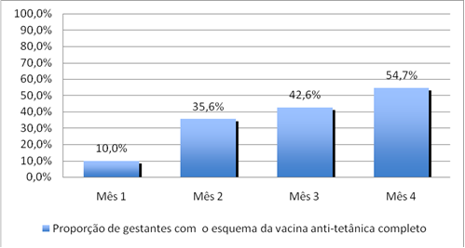
Meta 18 objetivo 3: Garantir que 100% das gestantes completem o esquema da vacina antitetânica (29 das 53 gestantes acompanhadas).

Slide 26
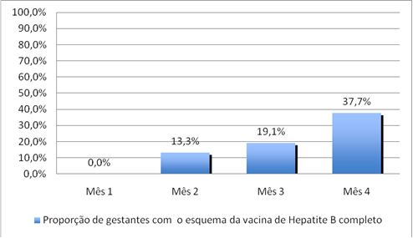
Meta 19 do objetivo 3: Garantir que 100% das gestantes completem o esquema da vacina de hepatite B (20 das 53 gestantes acompanhadas).

Slide 27
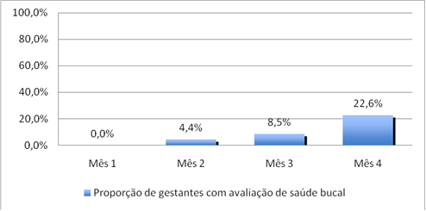
Meta 20 do objetivo 3: Realizar avaliação de saúde bucal em 100% das gestantes durante o pré-natal (12 das 53 gestantes acompanhadas).

Slide 28
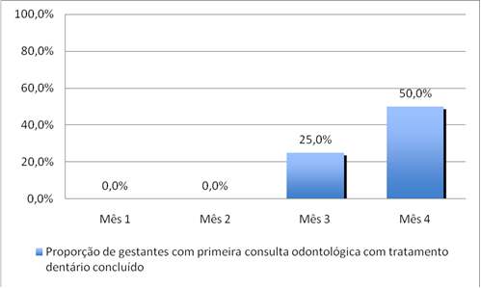
Meta 21 do objetivo 3: Realizar exame de puerpério em 100% das gestantes entre o 30º e 42º dia do pós-parto. Meta 22 do objetivo 3. Concluir o tratamento dentário em 100% das gestantes com primeira consulta odontológica ( 6 das 12 gestantes acompanhadas).

Slide 29
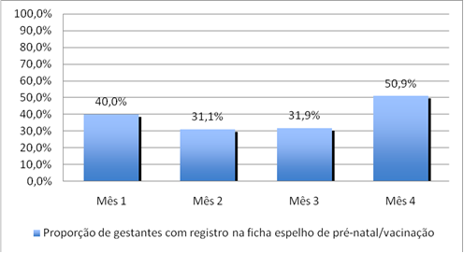
OBJETIVO 4: MELHORAR O REGISTRO DAS INFORMAÇÕES.
Meta 23 do objetivo 4: Manter registro na ficha espelho de pré-natal/vacinação em 100% das gestantes (27 das 53 gestantes acompanhadas).

Slide 30
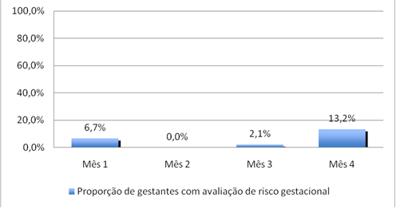
OBJETIVO 5: MAPEAR AS GESTANTES DE RISCO
Meta 24 do objetivo 5: Avaliar risco gestacional em 100% das gestantes (7 gestantes foram avaliadas como de risco).

Slide 31
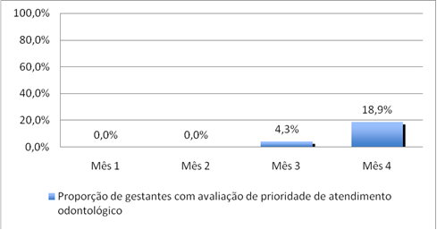
Meta 25 do objetivo 5. Realizar avaliação da prioridade de atendimento odontológico em 100% das gestantes cadastradas na Unidade de Saúde ( 10 gestantes foram identificadas).

Slide 32
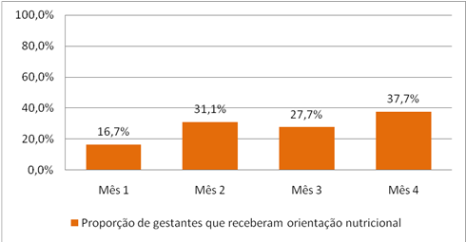
OBJETIVO 6: PROMOVER A SAÚDE NO PRÉ-NATAL.
Meta 26 do objetivo 6: Garantir a 100% das gestantes orientações nutricionais durante a gestação (20 das 53 acompanhadas).

Slide 33
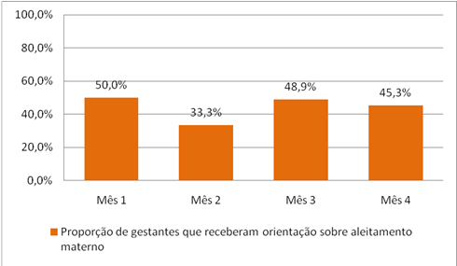
Meta 27 do objetivo 6: Promover o aleitamento materno a 100% das gestantes,(24 das 53 acompanhadas).

Slide 34
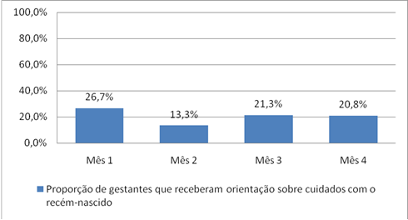
Meta 28 do objetivo 6: Orientar a 100% das gestantes sobre os cuidados com o recém-nascido (11 das 53 acompanhadas).

Slide 35
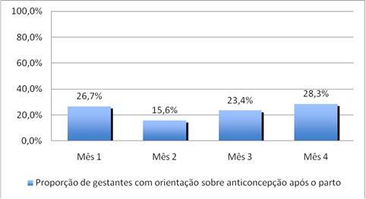
Meta 29 do objetivo 6: Orientar 100% das gestantes sobre a anticoncepção no pós-parto (15 das 53 acompanhadas).

Slide 36
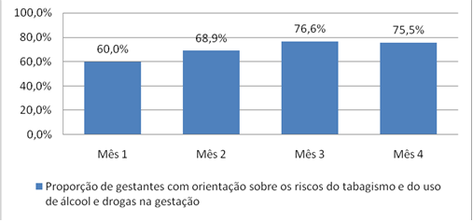
Meta 30 do objetivo 6: Orientar a 100% das gestantes sobre os riscos do tabagismo e do uso de álcool e drogas na gestação (40 das 53 acompanhadas) .

Slide 37
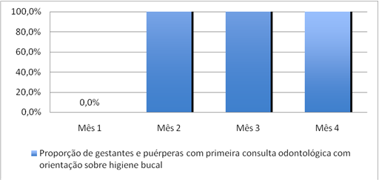
Meta 31 do objetivo 6: Dar orientações para 100% das gestantes e puérperas com primeira consulta odontológica em relação a sua higiene bucal. Todas as 12 gestantes que realizaram a primeira consulta odontológica, receberam orientação sobre higiene bucal

Slide 38
AÇÕES PREVISTAS E CUMPRIDAS: - Checagem dos cartões da gestantes; - Consulta de Enfermagem para todas as gestantes; - Exames laboratoriais; - Testes rápidos ; - Prescrição de acido fólico e sulfato ferroso; - Protocolo de risco; - Grupo de gestantes; -Capacitação de parte da equipe; - Nutricionista; - Consulta odontológica; - Agendamento das consultas

Slide 39
AÇÕES NÃO DESENVOLVIDAS: - Os exames ginecológicos e de mama possuem números bastantes baixos; - Prontuários; - Vacinação com baixa adesão (Hepatite B); - Capacitação de toda a equipe; - Busca as faltosas; - SisPrenatal

Slide 40
DIFICULDADES - Coleta de dados no inicio da Intervenção - Planilhas dos indicadores - Registros - Reunião de equipe

Slide 41
INCORPORAÇÃO DAS AÇÕES - Agendamento das consultas de pré-natal e puerperal; - Consultas de Enfermagem; -Adesão de protocolo para gestações de risco e elaboração de prontuários.

Slide 42
REFLEXÃO CRITICA
Uma forma de reavivar os ideais de construção de uma Atenção Primária de qualidade;
Muitas dificuldades como: unir a equipe na forma de trabalhar, buscar apoio da gestão, mudanças de gestor, mudanças de horário, conflitos com a administração municipal, greve dos profissionais, insatisfação com salário e com carga horária, colegas que trabalham apenas politicamente. Entregar as tarefas em dia.

Slide 43
As dificuldades serviram para aumentar a vontade de fazer dar certo, não que tudo esteja perfeito sempre ocorre adversidades não programadas e, muitas coisas demoram em acontecer, mas está bem melhor que no inicio da Intervenção.

Slide 44
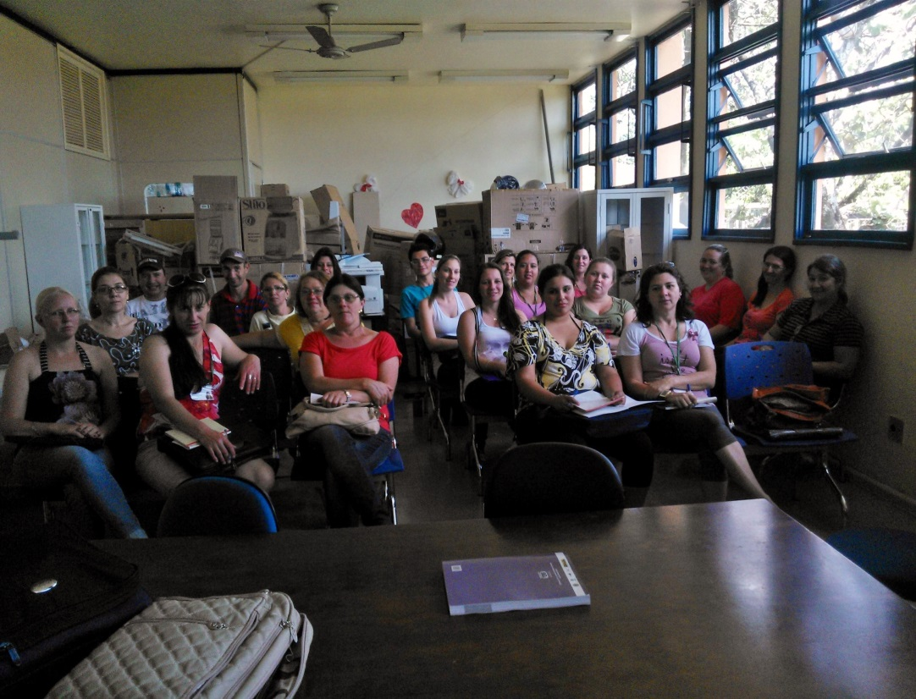
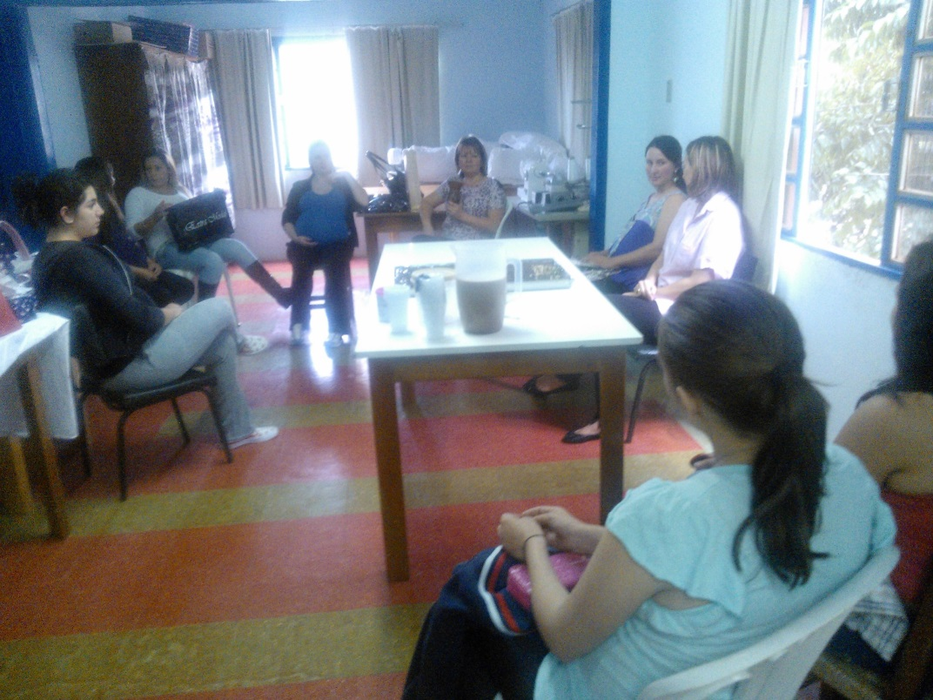
CAPACITAÇÃO ACS
RODA DE CONVERSA COM AS GESTANTES E A SECRETÁRIA DE ASSISTÊNCIA SOCIAL

Slide 45
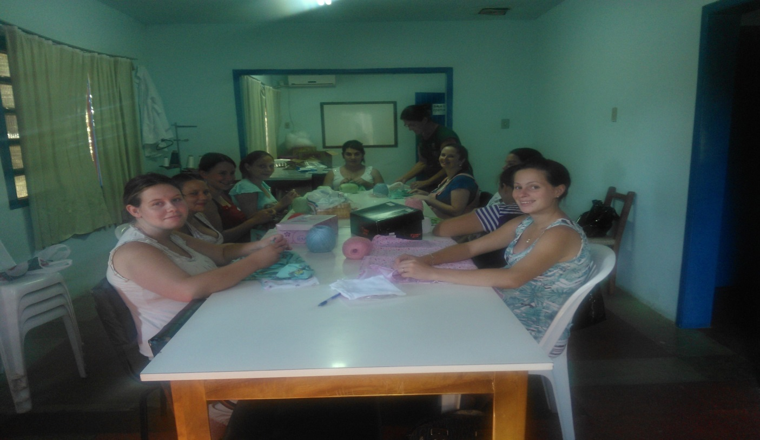
OBRIGADO!
ARTESANATO

